Slide 1
Обзор методической литературы, сайтов,
в которых есть задачи, направленные на формирование читательской грамотности

Slide 2
http://www.centeroko.ru/ (описание подходов, демонстрационные варианты)
сайт МЦКО https://myskills.ru/ (электронная версия)

Slide 4
Какие материалы есть на сайте?
Читательская грамотность
Основные подходы к оценке читательской грамотности учащихся основной школы Скачать
Диагностическая работа для учащихся 5 классов Скачать
Характеристики заданий и система оценивания (Демонстрационный вариант диагностической работы для учащихся 5 классов) Скачать
Диагностическая работа для учащихся 7 классов Скачать
Характеристики заданий и система оценивания (Демонстрационный вариант диагностической работы для учащихся 7 классов) Скачать

Slide 5
Задание
1. Ознакомьтесь с Диагностическими работами для 5 и 7 классов.
2. Особое внимание обратите на задания к текстам «Волшебник» (стр. 7) и «Чудо на своём месте» (стр. 9).
3. Проработайте документы «Характеристики заданий и система оценивания. Демонстрационный вариант диагностической работы для учащихся 5 классов» (стр. 7 -10) и «Характеристики заданий и система оценивания. Демонстрационный вариант диагностической работы для учащихся 7 классов» (стр. 9 – 13).

Slide 6
http://skiv.instrao.ru/

Slide 7
Оценка читательской грамотности
в рамках международного исследования
PISA

Slide 8
Центр оценки качества образования ИСРО РАО http:/ /centeroko.ru/

Slide 9
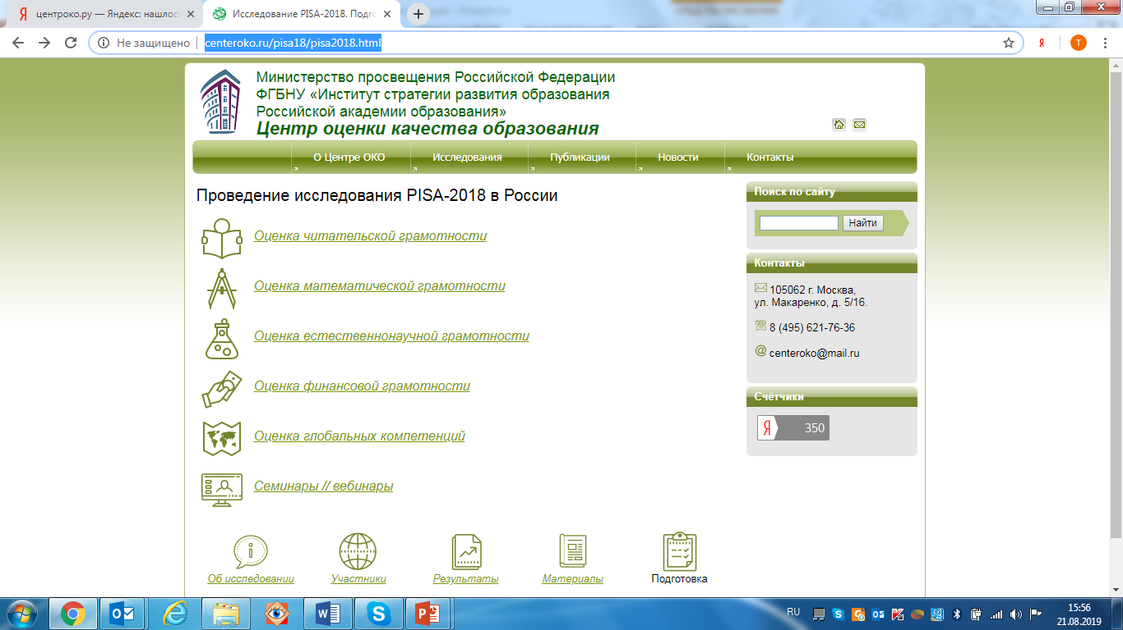
Открытые материалы http://centeroko.ru/pisa18/pisa2018.html

Slide 10
Читательская грамотность школьника (5-9 классы): книга для учителя / О.М. Александрова , М.А. Аристова, И.П. Васильевых и др.; под ред. И.Н. Добротиной. – М.: Российский учебник: Вентана-Граф, 2018. – 144 с.

Slide 11
Русский язык. Сборник задач по формированию читательской грамотности. 8 – 11 классы: учеб. пособие для общеобразоват. организаций / (С.Ю. Гончарук и др.). – М.: Просвещение, 2019. - 208 с.

Slide 12
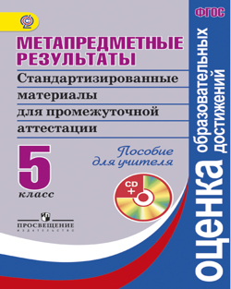
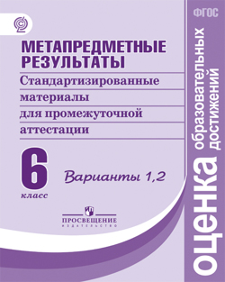
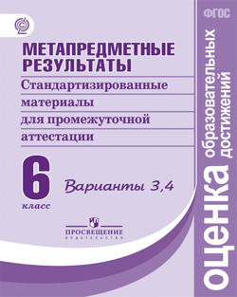
Диагностические работы по читательской грамотности
/

Slide 13
https://shop.prosv.ru/metapredmetnye-rezultaty-standartizirovannye-materialy-dlya-ocenki-chitatelskoj-gramotnosti-9-klass-varianty-1-42800 (тесты 9 класс)
https://shop.prosv.ru/metapredmetnye-rezultaty-standartizirovannye-materialy-dlya-ocenki-chitatelskoj-gramotnosti-9-klass-posobie-dlya-uchitelya2799 (пособие для учителя, 9 класс)
https://shop.prosv.ru/metapredmetnye-rezultaty--standartizirovannye-materialy-dlya-promezhutochnoj-attestacii--8-klass--varianty-1-41691 (тесты 8 класс)
https://shop.prosv.ru/metapredmetnye-rezultaty--standartizirovannye-materialy-dlya-promezhutochnoj-attestacii--8-klass--posobie-dlya-uchitelya1690 (пособие для учителя 8 класс)
https://shop.prosv.ru/metapredmetnye-rezultaty--standartizirovannye-materialy-dlya-promezhutochnoj-attestacii--7-klass--varianty-1-410490 (тесты 7 класс)
https://shop.prosv.ru/metapredmetnye-rezultaty--standartizirovannye-materialy-dlya-prom
ezhutochnoj-attestacii--7-klass--posobie-dlya-uchitelya1689 (пособие для учителя 7 класс)
https://shop.prosv.ru/metapredmetnye-rezultaty--standartizirovannye-materialy-dlya-promezhutochnoj-attestacii--6-klass--varianty-1-21726 (тесты 6 класс, 1-2 варианты)

Slide 15
https://shop.prosv.ru/chitatelskaya-gramotnost-sbornik-etalonnyx-zadanij-vypusk-1-chast-115099 (Выпуск 1, часть 1 (5 класс)
https://shop.prosv.ru/chitatelskaya-gramotnost-sbornik-etalonnyx-zadanij-vypusk-1-chast-215098 (выпуск 1, часть 2(7 класс)
https://www.labirint.ru/books/762925/ (выпуск 2, часть 2, 8-9 класс)
https://www.labirint.ru/books/762924/ (выпуск 2, часть 1, 6 класс)

Slide 16
Как устроены сборники эталонных заданий?
В сборнике несколько работ. Работа представляет собой текст и ряд заданий к нему. Тексты сопровождаются рисунками, картами, схемами, есть задания, где необходимо работать со сносками и условными обозначениями.
Сначала идут работы, к которым есть подробные ответы и комментарии. В комментариях объяснено, что проверяет каждое задание, какой ход рассуждений приводит к верному ответу и почему одни ответы считаются правильными, а другие – нет. Ученики могут побыть в роли учителей, оценивая свои ответы и ответы других учеников.
Дальше идут работы, к заданиям которых комментариев нет или почти нет, но есть ответы в конце тетради.

Slide 17
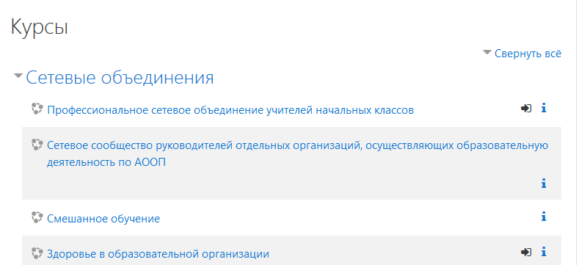
https://dl.kipk.ru КК ИПК

Slide 19
Место для задач, сконструированных участниками курса ПК «Формирование и оценка читательской грамотности учащихся средствами предметов “Русский язык” и “Литература”»

Slide 20
Наталья Федоровна Виноградова, Член-корреспондент РАО, доктор педагогических наук, профессор, заслуженный деятель науки РФ, заведующая Центром начального общего образования ФГБНУ «Институт стратегии развития образования РАО».
«…начав с понимания литературного текста, нужно подхватывать развитие этого навыка на других предметах и учить понимать любой текст — и математический, и естественно-научный, и справочный… Это и есть функциональная грамотность: я читаю и понимаю любой текст. На этом построены все западные исследования — PIRLS, TIMSS. Повторяю: они не измеряют скорость, они проверяют навыки работы с информацией вообще…»
«Учителя в основной школе являются предметниками, им нужно «пройти предмет», они не понимают важности достижения метапредметных результатов (подчеркну, что смысловое чтение — это универсальный навык функциональной грамотности). Необходимо давать больше заданий не на формальный пересказ, не тренировку только памяти и восприятия, а на развитие умений работать с информацией, которая представлена в тексте, используя для этого умственные операции — сравнения, анализа, классификации, обобщения. Чтобы решить эту проблему в массовой практике, учителей следует готовить к профессиональной деятельности и-на-че: чтобы они создавали условия для поисковой, исследовательской деятельности своих учеников, для развития навыков критического мышления, становления готовности к самообучению».

